Slide 1
هيا نلعب مع كلاسبوينت بدوون بإستخدام الاجهزة للطلاب

Slide 2
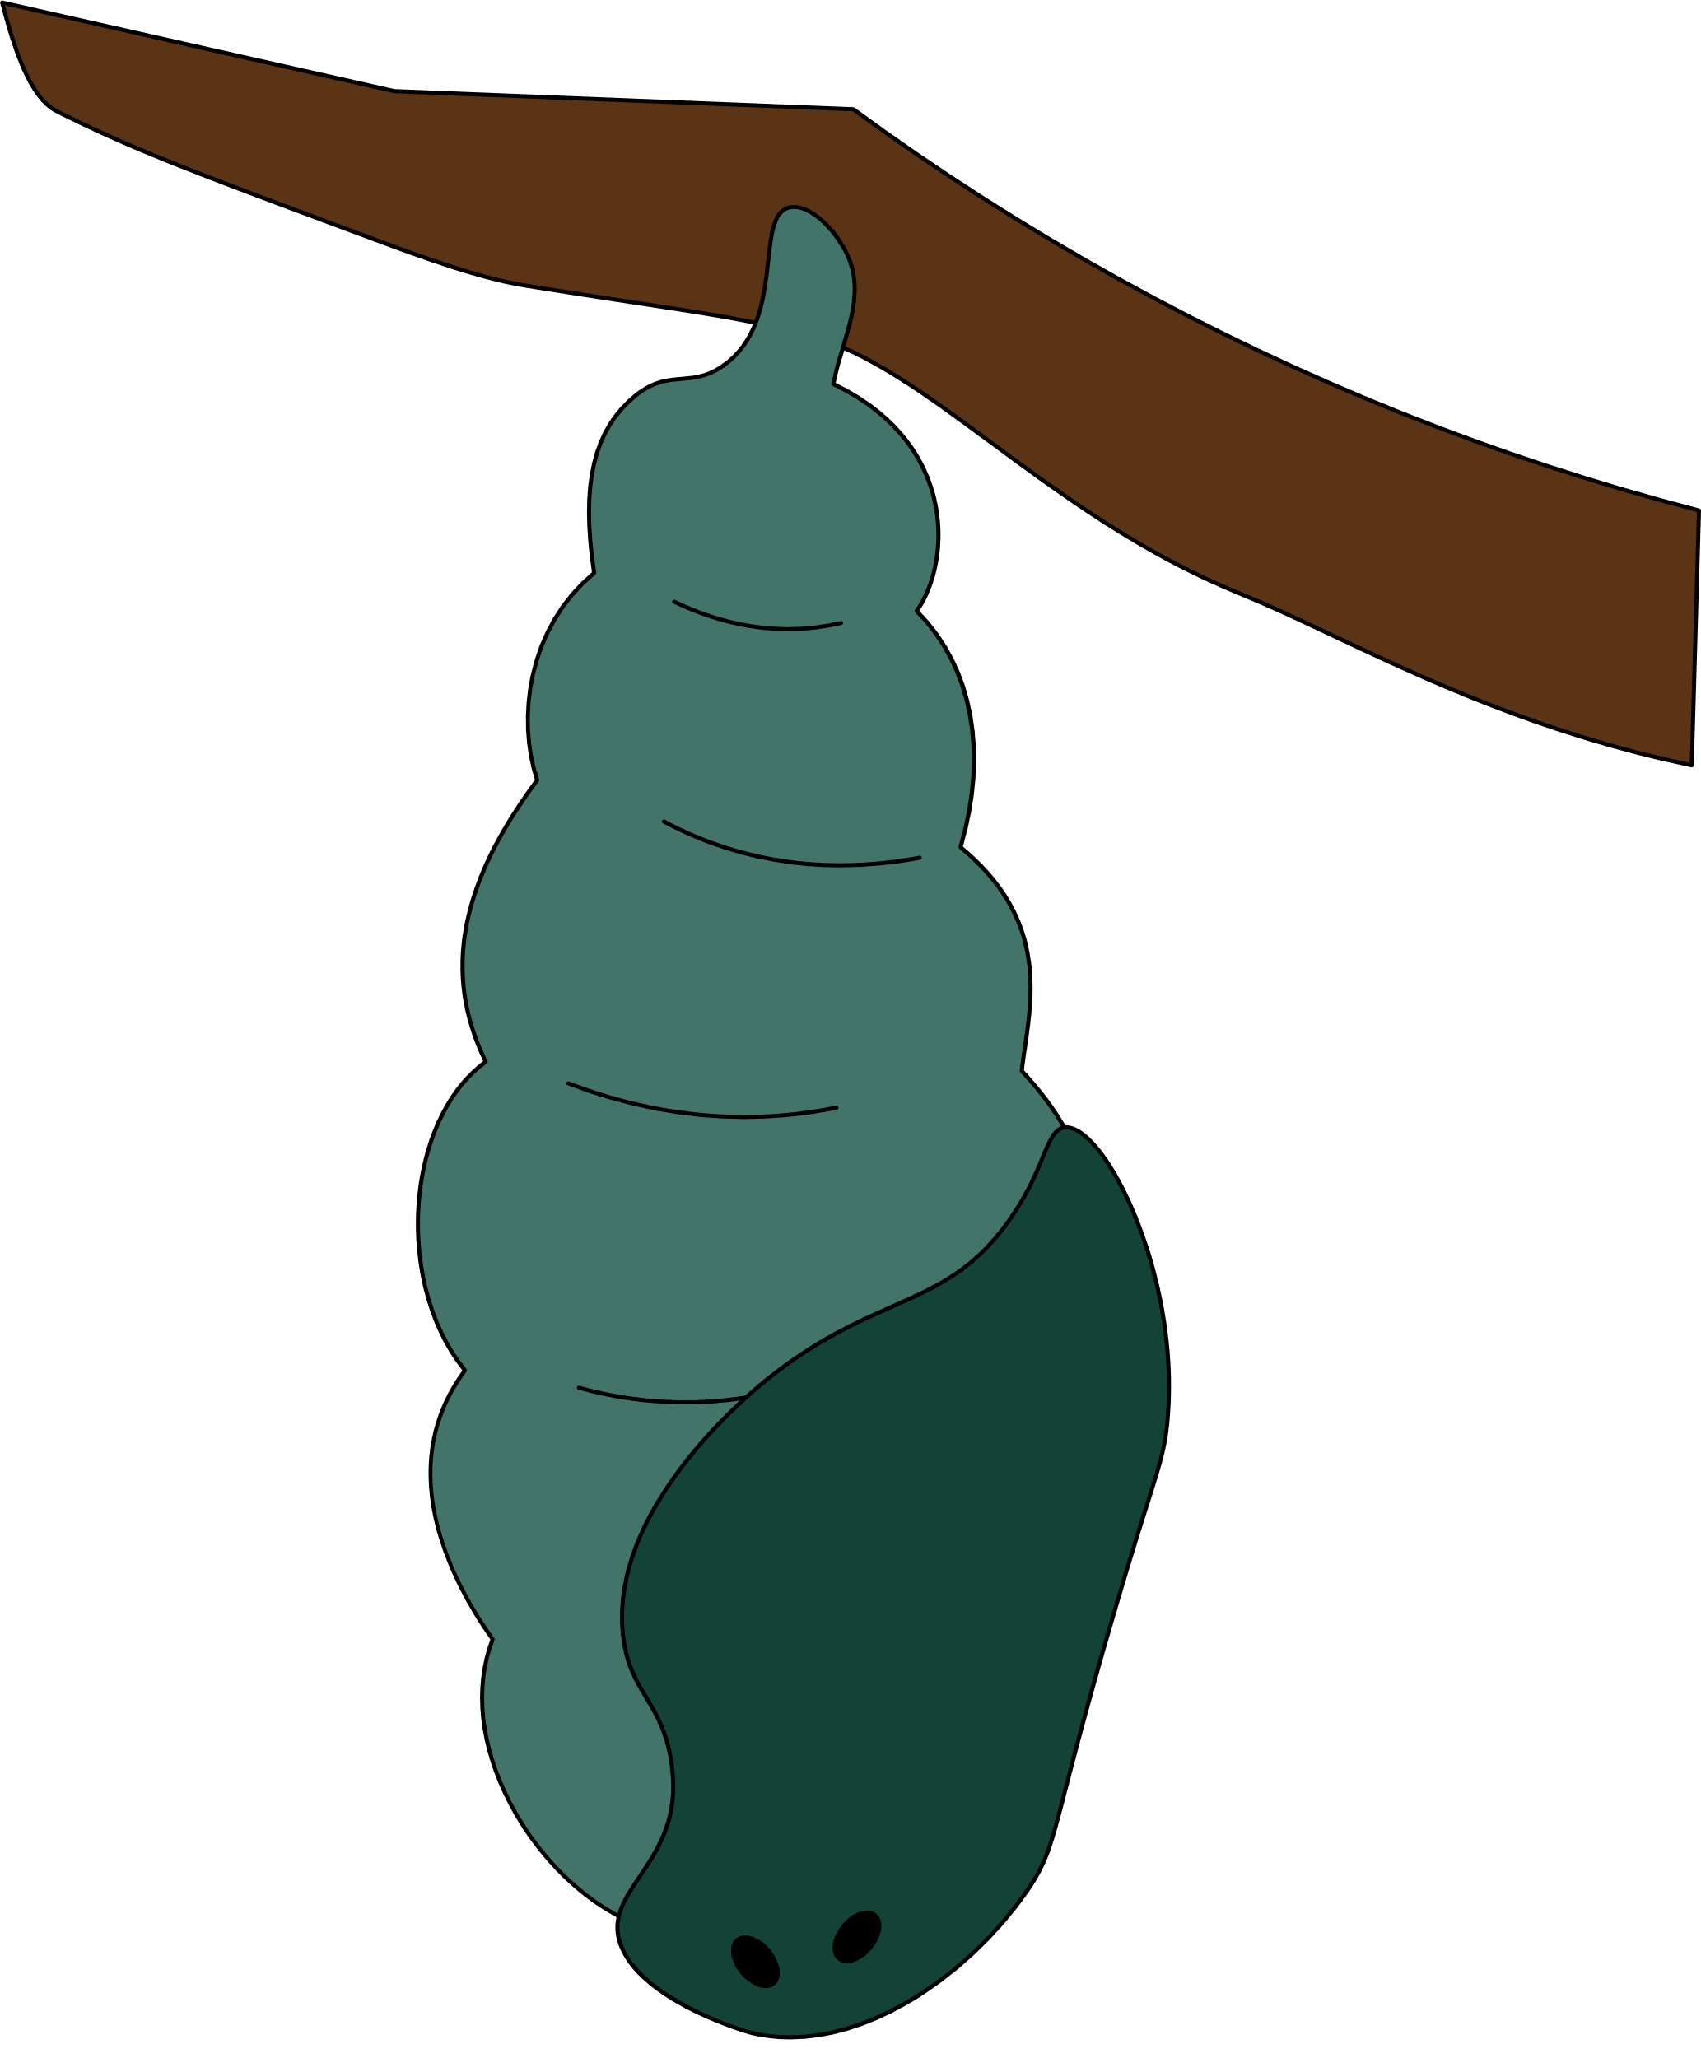
مثال عملي على الانشطة المختلفة بدون الحاجة لأجهزة من الطلاب
دورة حياة الفراشة

Slide 3
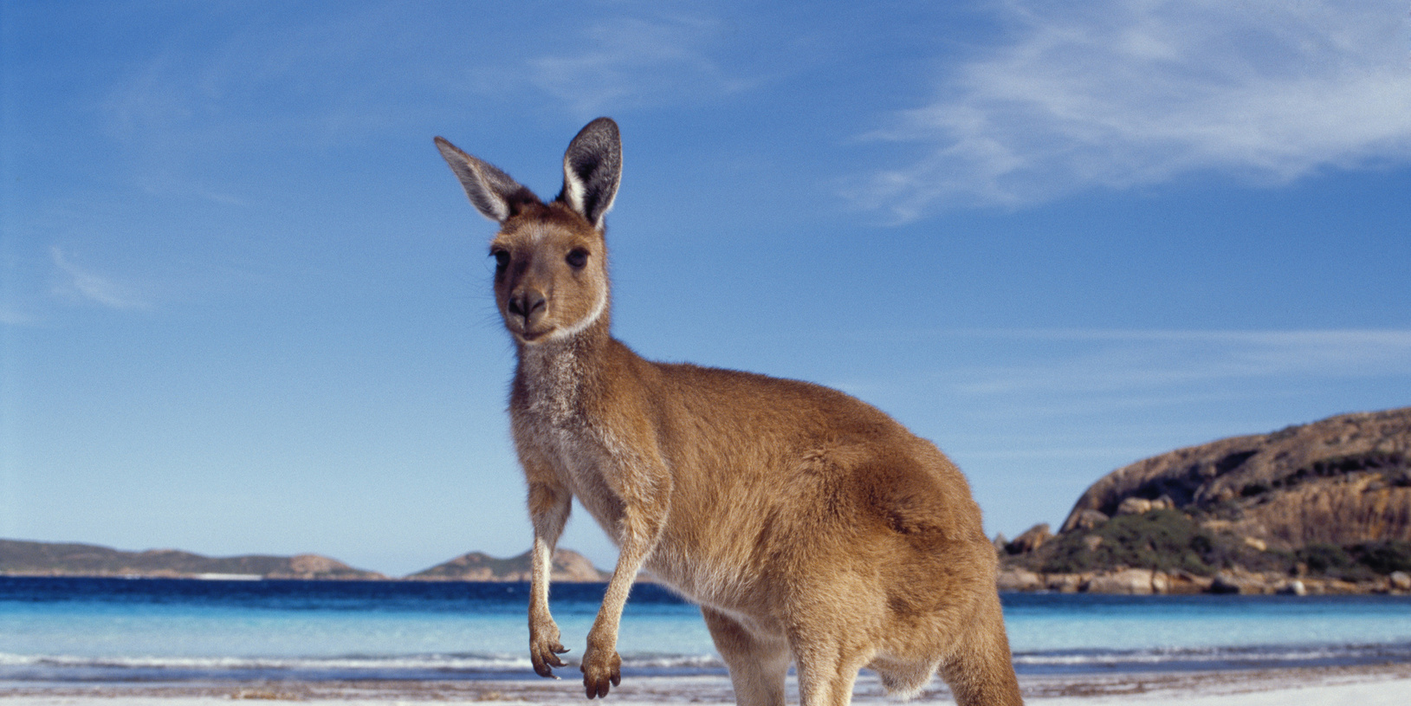
لديك 3 محاولات لمعرفة الصورة

Slide 4
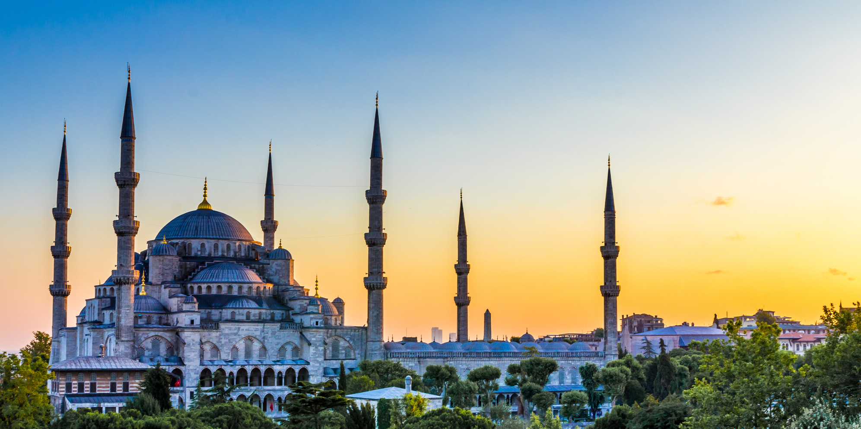

Slide 5
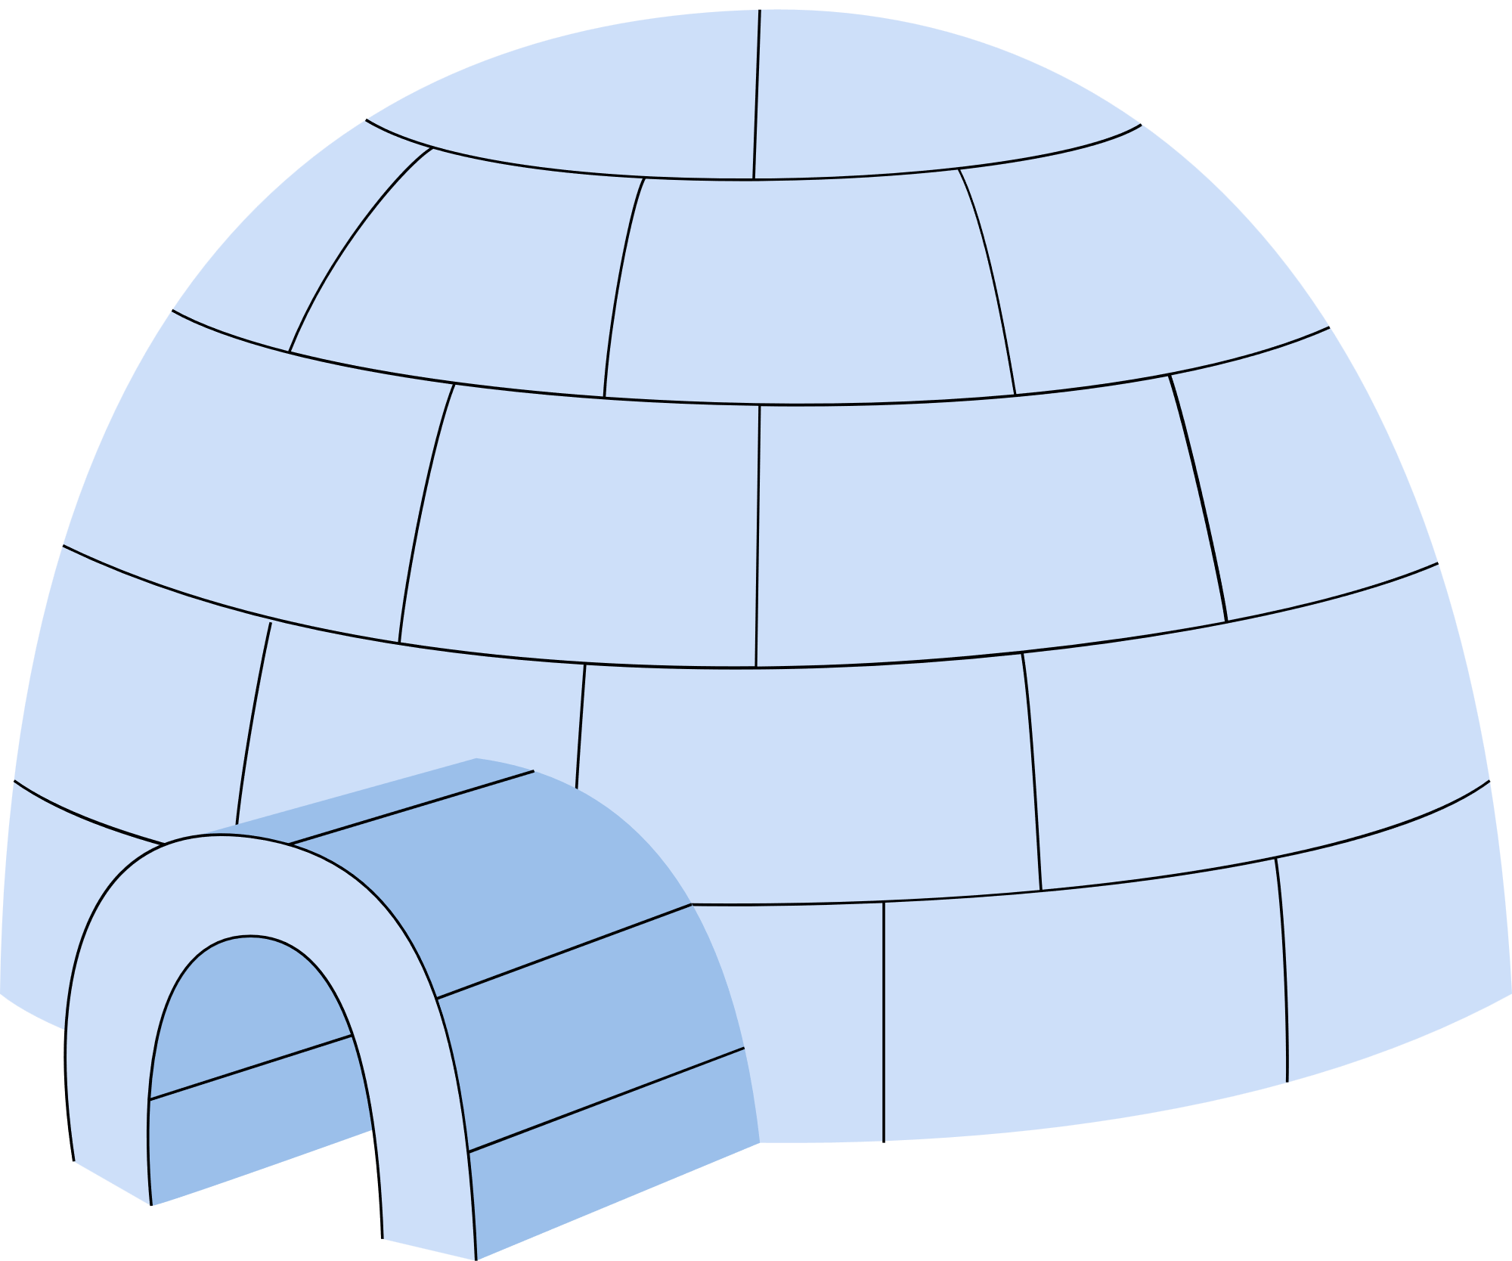
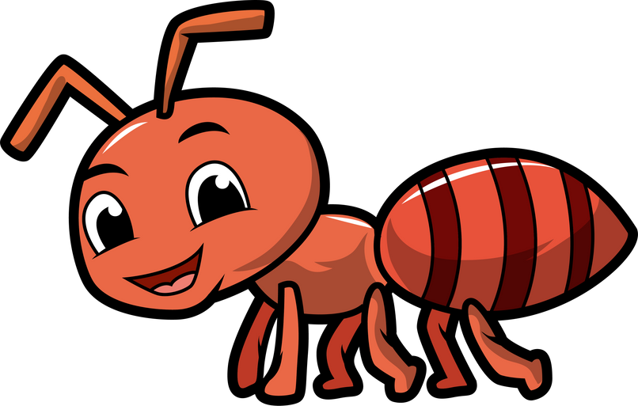
Igloo
Ice
Cream
Tree
Books
SunFlower
Ant
Lemon
لديك دقيقة واحدة للتذكر مكان الكلمة والصورة التي تتطابق معها

Slide 6
Igloo
Ice
Cream
Tree
Books
SunFlower
Ant
Lemon

Slide 7
8
7
Group Black
6
Group white
5
4
3
2
1
A
B
C
D
E
F
G
H

Slide 8
فكر في حل المسألة
6 (5 1)
x
+
/

Slide 9
العبث بممتلكات المدرسة أو الكتابة على الجدران
اشعال النار داخل المدرسة
الاندفاع لركوب الحافلة قبل توقفها تماماً
عدم إخراج اليد أو الرأس من نافذة الحافلة
عدم وضع الحقائب في الممرات
مغادرة الحافلة بهدوء وتجنب التزاحم

Slide 10
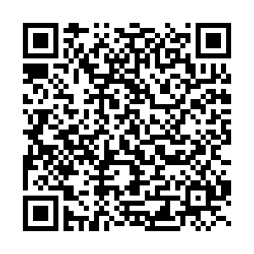
للمزيد من التحديثات تابعنا على مواقع التواصل الإجتماعي الخاصة بكلاسبوينت بالعربي
Scan

Slide 11
شكرا لكم!

